Slide 1
Совет отцов как фактор успешной реализации воспитательной функции дополнительной общеразвивающей программы

Slide 2
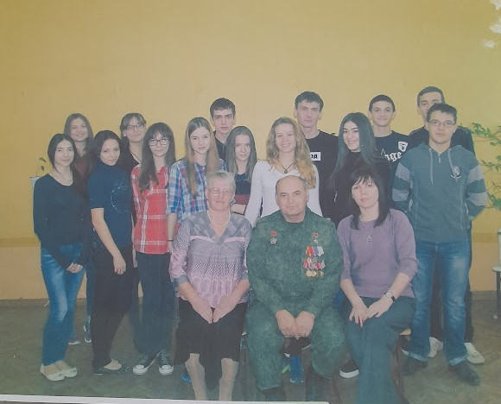
Встреча с Кучкиным Г. П.

Slide 3
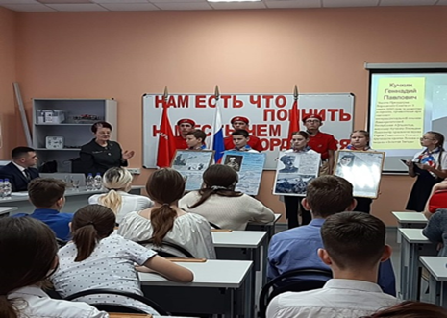
День Героя Отечества

Slide 4
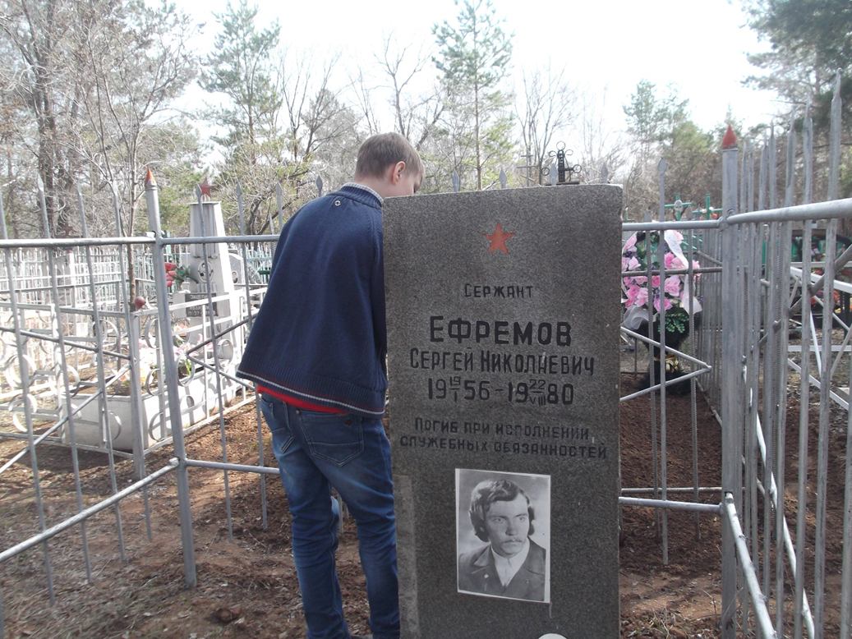
Ухаживаем за могилой Ефремова С.Н

Slide 5
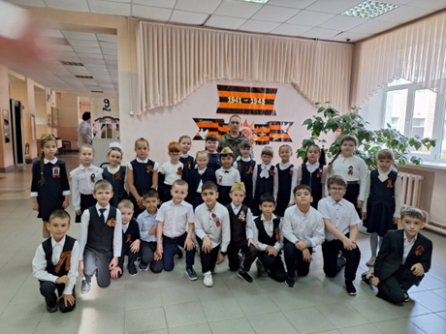
Встреча с участником СВО

Slide 6
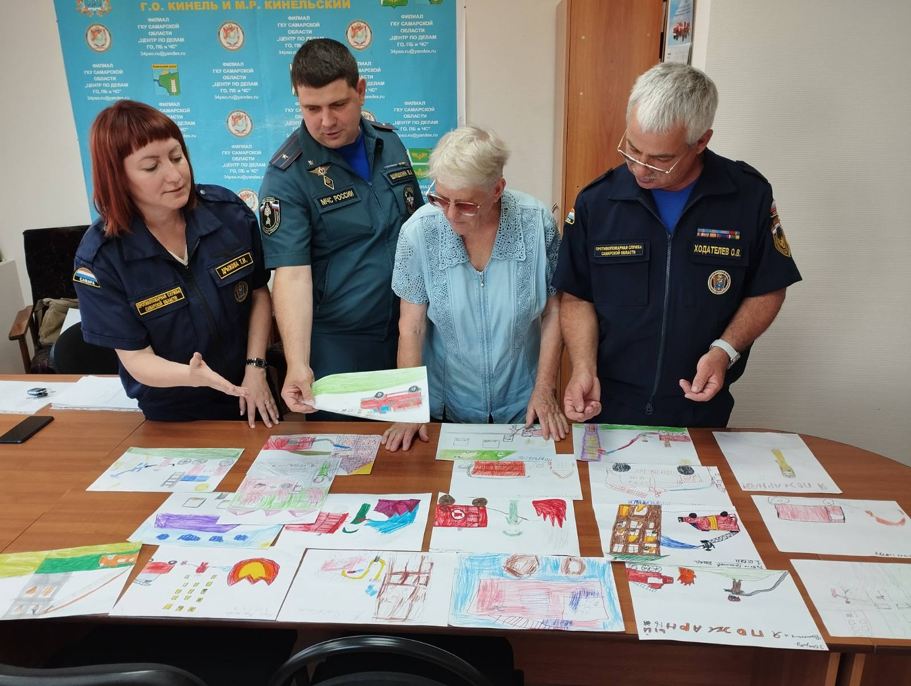
Конкурс рисунков «Пожарам – нет!»

Slide 7
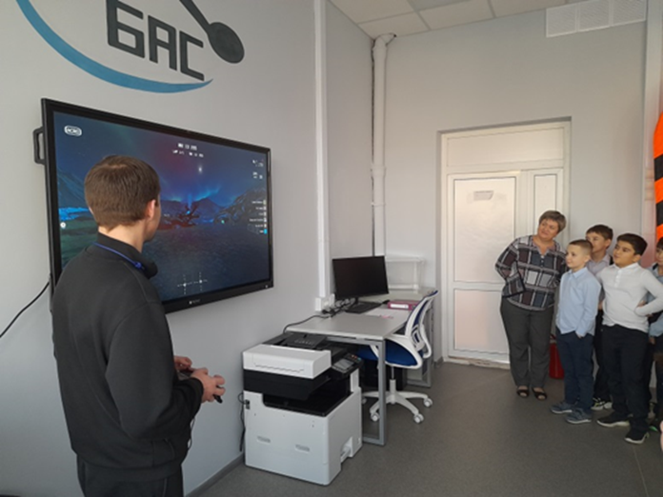
От БАС к инженерным профессиям

